Slide 1
CAPÍTULO 3: Tendencias para una Distribución de Última Milla más eficaz
UNIDAD 2: Gestión de la información: la clave para el éxito
Cápsula
3.2.1
El impacto de las nuevas tecnologías en la sociedad

Slide 2
Qué se debe hacer antes de esta cápsula:
1.1.1, 1.1.2
Cápsula vinculada con:
2.3.4, 3.1.1, 3.2.2, 3.2.3, 3.2.4, 3.4.4
Autores:
NVF
Consorcio SUSMILE

Slide 3
Objetivos de la Cápsula
El objetivo es introducir a los alumnos en los conceptos generales básicos de las nuevas tecnologías, formando en conjunto el proceso denominado 4ª revolución industrial y esbozar los principales impactos positivos y negativos que tiene en la sociedad.
Categoría | E-learning | MEC
 |  | 4 | 5 | 6
 |  | X | X | X
Ejercicios incluidos | SI
Dedicación en la cápsula | Contenido 20 Min. | Ejercicios 20 Min. | Material extra 4 Min.

Slide 4
Contenido
Introducción al tema
Contexto histórico
Particularidades de la evolución actual
Principales tendencias actuales:
Interconectividad e Internet de las cosas
Inteligencia artificial
Movilidad autónoma
5. Impactos en la sociedad:
a) Positivos (beneficios/oportunidades)
b) Negativos (riesgos/desafíos)

Slide 5
Introducción al tema
La logística y la DUM siempre han estado estrechamente integradas en el contexto de toda la sociedad y especialmente interrelacionadas con los avances tecnológicos.
La evolución de la tecnología no sólo influye en el comportamiento y las expectativas de los clientes (véase la cápsula 2.3.2), sino también en el entorno urbano con, por ejemplo, el concepto de "ciudad inteligente", lo que significa que se recogen diversos datos y se establecen normas en consecuencia (véase, por ejemplo, la cápsula 2.3.3).
En un entorno de gran competitividad empresarial, los operadores de la DUM se esfuerzan por aprovechar al máximo las nuevas tecnologías en su beneficio.
En las siguientes diapositivas mostraremos el concepto principal de las etapas de desarrollo de la tecnología y cómo y por qué la fase actual que vemos con nuestros propios ojos es específica y cómo impacta en la sociedad y en la DUM dentro de ella. Se expondrán las principales tecnologías que pueden dar forma a la DUM actual y futura. Al final, se sugerirán los impactos positivos y negativos de las tecnologías en la sociedad y se fomentará un debate entre los estudiantes, ya que tienen vidas surgidas en las nuevas tecnologías y bien pueden tener las influencias positivas y negativas experimentadas por sí mismos.

Slide 6
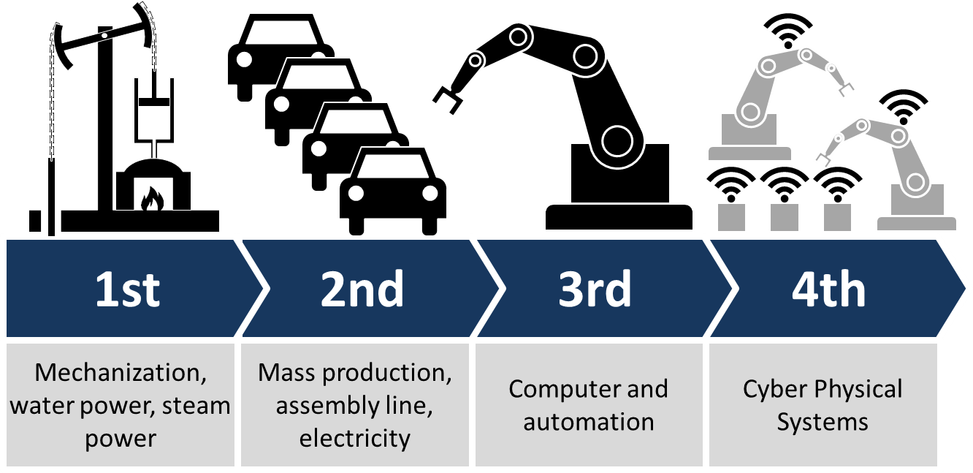
2. Contexto histórico
¿Has oído alguna vez el término ”4a revolución industrial“ o Industria 4.0?
Es un término utilizado para un complejo de desarrollos tecnológicos que están transformando profundamente la industria, los negocios y toda la sociedad en el siglo XXI, y que se basan principalmente en la conectividad y la automatización.
Fuente de la imagen: https://upload.wikimedia.org/wikipedia/commons/c/c8/Industry_4.0.png
¿Por qué la 4ª revolución industrial es diferente a los desarrollos tecnológicos anteriores?
Porque la interconexión y la automatización traen consigo
Sistemas ciberfísicos...

Slide 7
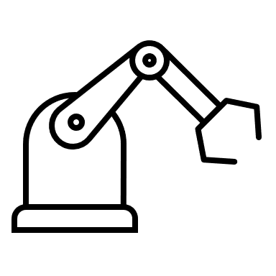
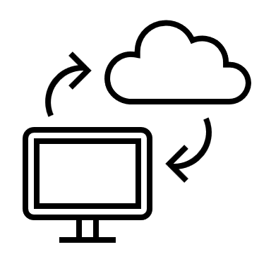
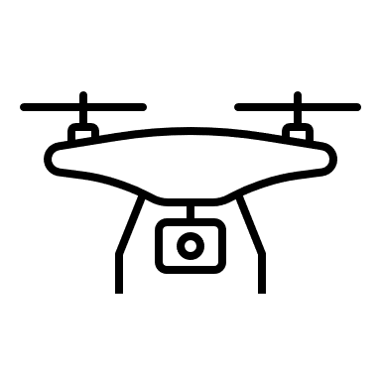
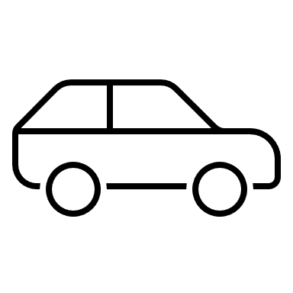
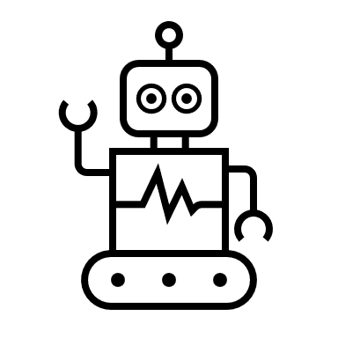
3. Detalles de los desarrollos actuales
¿Qué son los sistemas ciberfísicos?
Sistemas en los que el software y el mundo físico están profundamente entrelazados.
-FÍSICO
CIBER-
SISTEMA
Eso es lo que diferencia a la actual 4ª revolución industrial de las fases anteriores de desarrollo tecnológico.

Slide 8
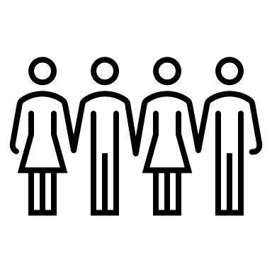
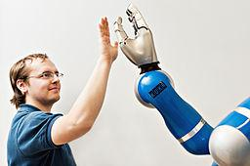
3. Detalles de los desarrollos actuales
Algunos expertos hablan ahora incluso de la 5ª revolución industrial o Industria 5.0
cuando las personas y las tecnologías cooperen de forma natural para el beneficio común de la sociedad. La Comisión Europea describe la Industria 5.0 como una "industria que apunta más allá de la eficiencia y la productividad como únicos objetivos, y refuerza el papel y la contribución de la industria a la sociedad. Sitúa el bienestar del trabajador en el centro del proceso de producción y utiliza las nuevas tecnologías para proporcionar prosperidad más allá del empleo y el crecimiento, respetando los límites de producción del planeta.“
Fuente: https://research-and-innovation.ec.europa.eu/research-area/industry/industry-50_en
Para resumirlo, incluye:
…bienestar y desarrollo del trabajador…
… así como la sociedad y...
… sostenibilidad …
En este contexto, el concepto de Responsabilidad Social Corporativa (RSC) está ganando importancia. Véase la cápsula 2.4.4
Fuente de la imagen: https://commons.wikimedia.org/wiki/File:Db_tuda_jes2899_a.jpg

Slide 9
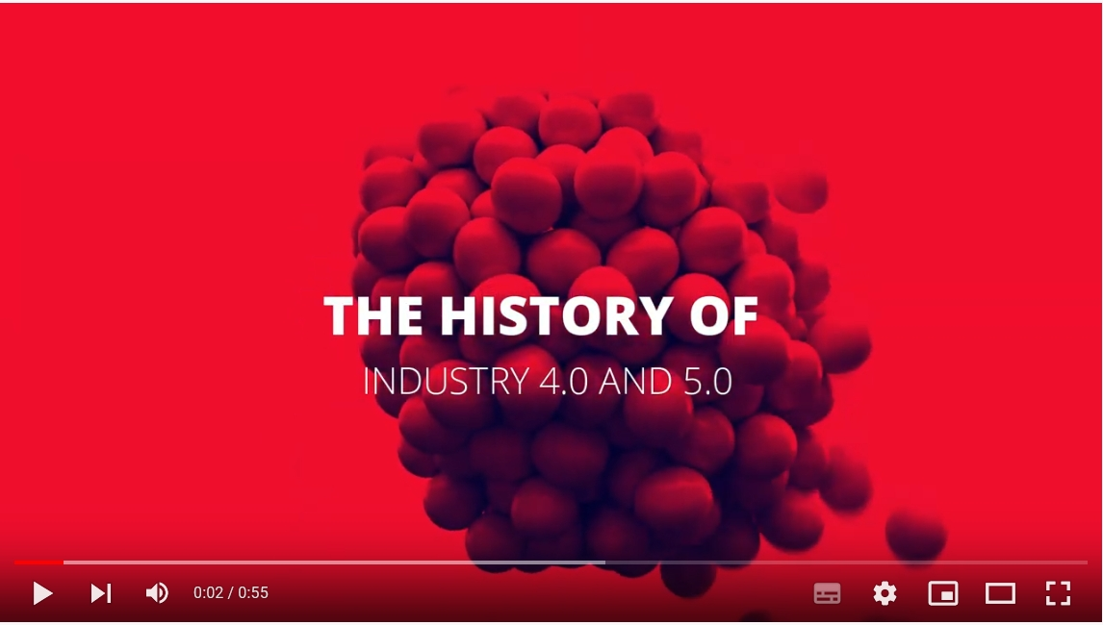
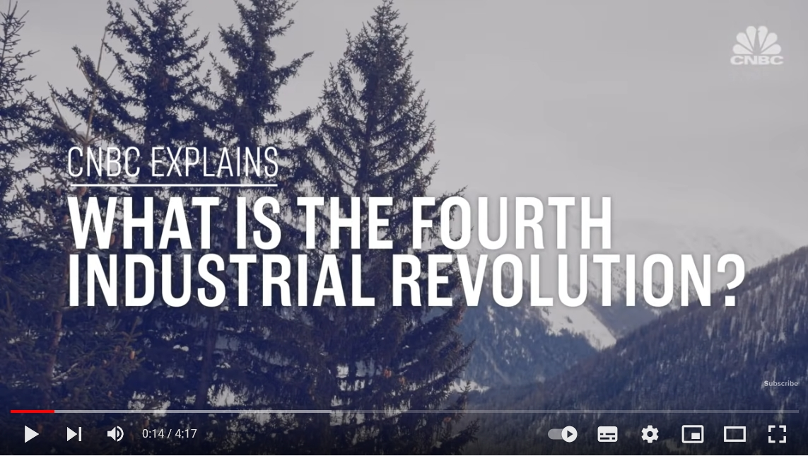
3. Detalles de los desarrollos actuales - vídeos
Para conocer mejor la 4ª y 5ª revolución industrial, puedes ver uno de los siguientes vídeos de YouTube (o ambos ☺):
Vídeo ilustrativo sencillo (1 minuto),
sin comentarios:
Un vídeo un poco más avanzado con un comentario en inglés (4 mins). Puedes activar los subtítulos en otro idioma seleccionando Ajustes - Subtítulos - Traducción automática:

Slide 10
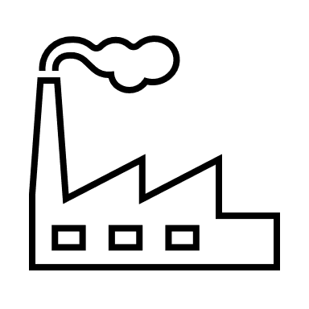
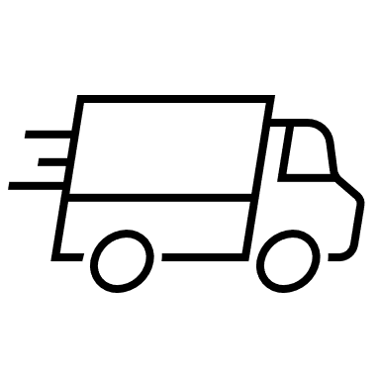
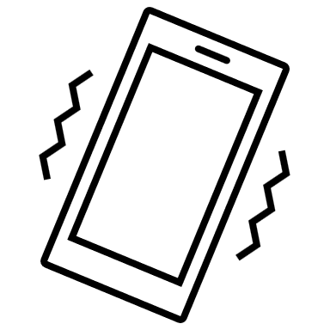
4. Principales tendencias actuales - Interconectividad e Internet de las cosas
Interconectividad :
todo está conectado a través de las tecnologías - procesos, dispositivos, productos, organizaciones, personas...
la información (datos) se comparte al instante, en tiempo real
Conforma la comunicación entre proveedores, operadores logísticos, clientes (empresas o particulares) e incluso los "terceros" (por ejemplo, la ciudad)
Un término estrechamente relacionado es también Internet de las Cosas, que permite el seguimiento en tiempo real de las distribuciones/paquetes

Slide 11
4. Principales tendencias actuales - Inteligencia artificial
La Inteligencia Artificial permite analizar automáticamente los datos y optimizar los procesos...
se recopila una enorme cantidad de datos todo el tiempo (de ahí viene el término "big data")
La inteligencia artificial significa que el software analiza y procesa los datos, de manera que "aprende" de ellos y es capaz de mejorar los procesos, por ejemplo:
aumentar la eficiencia del back-office mediante la automatización de algunas tareas repetitivas relacionadas con los datos
aumentar la eficacia del almacenamiento (por ejemplo, previsión de la demanda, modificación de los pedidos y desvío de los productos en tránsito...)
ofrecer algoritmos que puedan predecir el número de bienes y suministros que se necesitarán
garantizar una mejor experiencia del cliente mediante la personalización y las sugerencias de productos basadas en sus hábitos de compra y preferencias personales
Y, por supuesto, la inteligencia artificial es también lo que impulsa los vehículos autónomos...

Slide 12
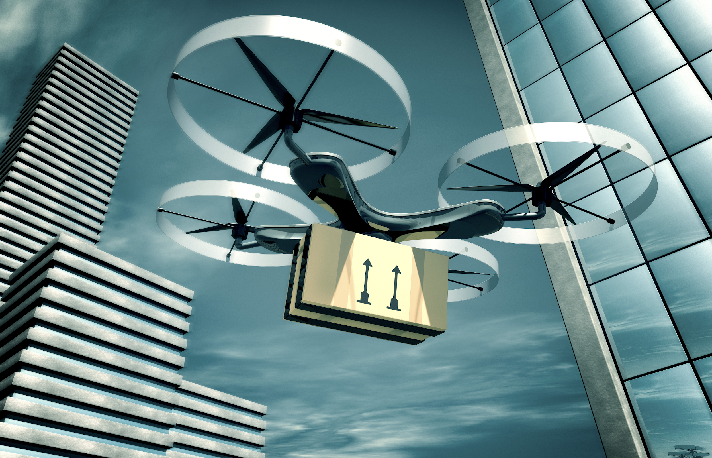
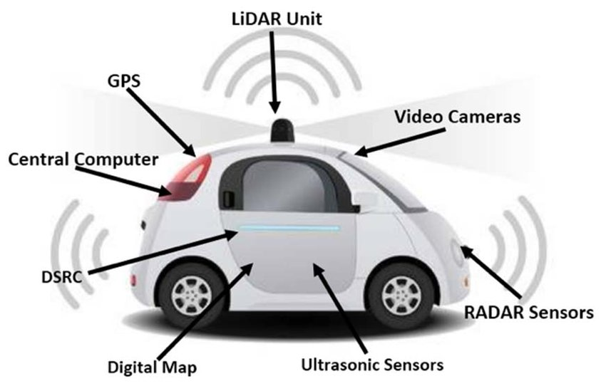
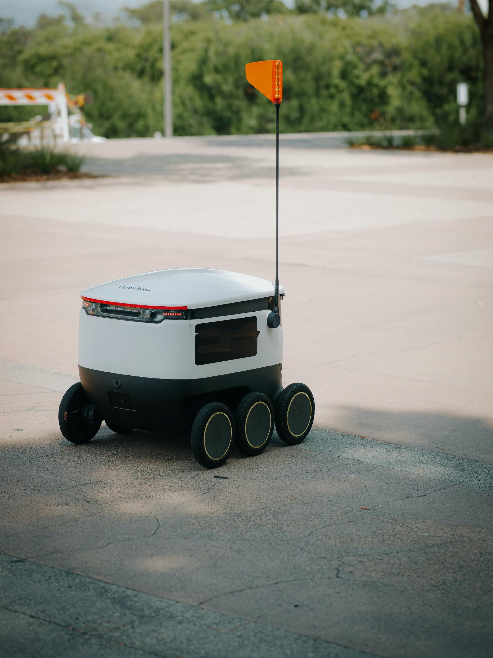
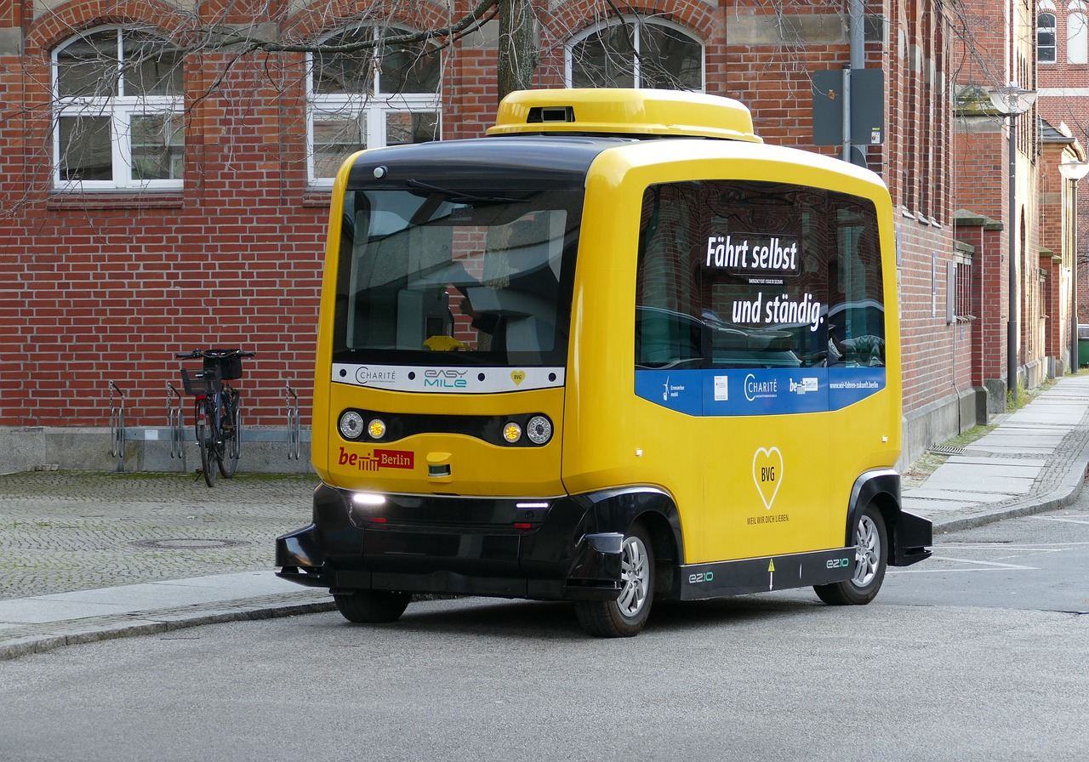
4. Principales tendencias actuales - Movilidad autónoma
Las tendencias tecnológicas están cambiando la forma en que vivimos e interactuamos en nuestro día a día (cómo nos comunicamos/trabajamos/disfrutamos del tiempo libre/aprendemos/compramos/hacemos negocios...)
…y están cambiando profundamente la presencia y el futuro de la DUM – especialmente lo siguiente:
Movilidad autónoma: vehículos autónomos - coches que se conducen solos - robots de distribución….
Fuente de la ilustración: El Hamdani, Sara & Benamar, Nabil. (2019). DBDA: Distant Bicycle Detection and Avoidance Protocol based on V2V Communication for Autonomous Vehicle- Bicycle Road Share. 10.1109/WITS.2019.8723866. Online: https://www.researchgate.net/figure/An-illustration-of-Autonomous-Vehicle-equipement_fig2_332539258

Slide 13
5. Impactos de los avances tecnológicos en la sociedad - positivos
BENEFICIOS
Servicios más rápidos y flexibles, personalización
Mayor transparencia de los procesos (por ejemplo, negocio, distribución...) - retroalimentación instantánea, mayor control
Apertura de oportunidades para una mayor participación de los individuos (para plasmar ideas, para participar en la economía compartida/global, etc.)
Democratización de las fuentes (muchos materiales educativos, contenidos, datos, programas informáticos/aplicaciones... se están poniendo a disposición de todos de forma gratuita)

Slide 14
5. Impactos de los avances tecnológicos en la sociedad - negativos
RIESGOS
Riesgos de seguridad, vigilancia constante (no sólo política, sino también en el trabajo - necesidad de estar siempre en línea/disponible para el empleador...)
Aumento de las diferencias sociales (especialmente entre las personas que se mantienen al día con los avances de las TIC o incluso los lideran y las personas que se quedan atrás, obteniendo sólo trabajos inseguros y peor pagados, quedando socialmente excluidas); fragmentación de la sociedad (las personas se quedan sólo en su burbuja social - mayor riesgo de caer en la desinformación y el extremismo)
Riesgos para la salud mental (deshumanización, comunicación principalmente a través de las TIC, predominio de las relaciones superficiales en línea...)
Nuevos problemas éticos (por ejemplo, la responsabilidad por los accidentes causados por los vehículos autónomos)

Slide 15
Ejercicio
Tarea: Piensa en tu propia experiencia con
Beneficios/buenos impactos de las tecnologías en tu vida
Impactos negativos/riesgos en tu vida
¿Puedes pensar en algunas soluciones para evitar los impactos negativos?
Debate de los alumnos:
Después de que los alumnos hayan estudiado la cápsula y hayan pensado en las preguntas anteriores, el profesor organiza un debate en grupo, ya sea en línea o en clase. Los alumnos aportan sus propias experiencias sobre las repercusiones positivas/negativas de las nuevas tecnologías en sus vidas y tienen la oportunidad de compartir sus ideas de solución. No hay respuestas correctas o incorrectas. El profesor facilita y modera el debate.

Slide 16
Cuestionario de validación de la cápsula
El siguiente cuestionario consta de 5 preguntas que deberá responder para confirmar su comprensión de la presente cápsula.
Cada respuesta correcta vale 1 punto. No hay puntos por los errores

Slide 17
Test de autoevaluación
Pregunta n°1 :
¿Cómo se suele denominar la tendencia actual de desarrollo rápido de la tecnología?
Movilidad autónoma
4ª revolución industrial, a veces incluso 5ª
1ª revolución industrial
Sistema ciberfísico

Slide 18
Test de autoevaluación
Pregunta n°2 :
¿Qué diferencia a la actual 4ª revolución industrial de las anteriores?
Ordenadores
Responsabilidad medioambiental
Nada, sólo un número arriba
Sistemas ciberfísicos

Slide 19
Test de autoevaluación
Pregunta n°3 :
¿Cuál de las siguientes opciones NO se encuentra entre las tendencias tecnológicas actuales que marcarán el futuro de la DUM?
Movilidad autónoma
Interconectividad
Producción en masa
Internet de las cosas

Slide 20
Test de autoevaluación
Pregunta n°4 :
¿Cuál de las siguientes opciones NO se encuentra entre los impactos positivos de los avances tecnológicos en la sociedad?
Democratización de las fuentes
Sobrevivencia constante
Mayor transparencia de los procesos
Servicios más flexibles

Slide 21
Test de autoevaluación
Pregunta n°5 :
¿Cuál de las siguientes opciones NO se encuentra entre los impactos negativos actuales de las nuevas tecnologías en la sociedad?
Escasez de alimentos
Deshumanización
Aumento de las diferencias sociales
Problemas de salud mental

Slide 22
¿Reintentar?
Validar y dejar la cápsula

Slide 23
Fuentes
CNBC International (2019, January 22): What is the Fourth Industrial Revolution? CNBC Explains. [Video] Youtube. https://www.youtube.com/watch?v=v9rZOa3CUC8.
Laura Dye (2020, January 27): Industry 4 and 5. [Video] Youtube. https://www.youtube.com/watch?v=nyrRaK8APa4.
Global Electronic Services Inc. What is Industry 4.0 and 5.0? Your Guide to Understanding Industry 4.0 and 5.0 https://gesrepair.com/industry-4-and-5/.
World Economic Forum (2020, November 8): How has technology changed - and changed us - in the past 20 years? https://www.weforum.org/agenda/2020/11/heres-how-technology-has-changed-and-changed-us-over-the-past-20-years.
Longo, F., Padovano, A., Umbrello, S. (2020, June 18): Value-Oriented and Ethical Technology Engineering in Industry 5.0: A Human-Centric Perspective for the Design of the Factory of the Future. https://www.mdpi.com/2076-3417/10/12/4182.
Forbes (2021, September 20): 17 Experts Share Technologies Making A Positive Impact On Society. https://www.forbes.com/sites/forbestechcouncil/2021/09/20/17-experts-share-technologies-making-a-positive-impact-on-society/?sh=7bb102cc21b3
ADIL Blogger (2022, January 14): Top 10 Negative Impacts of Modern Technology on Business. https://adilblogger.com/negative-impacts-modern-technology-business.
Howells, N. (2021, October 5): Technology: A Positive or Negative Influence on Society? https://medium.com/@natalie_2231/technology-a-positive-or-negative-influence-on-society-ab91057f1934.

